Slide 1
国家精品课程
x86汇编语言程序设计
x86 Assembly Language Programming
李 海 波
lihaibo@hust.edu.cn
华中科技大学 计算机科学与技术学院

Slide 2
第3章主存储器及数据在计算机内的表示形式
3.1 主存储器
数据存储的基本形式、数据地址的类型及转换
3.2 数值数据在计算机内的表示形式
3.3 字符数据在机内的表示形式
3.4 数据段定义
3.5 主存储器分段管理
3.6 主存储器物理地址的形成
8086和x86-32实方式下物理地址的形成
保护方式下物理地址的形成

Slide 3
第3章主存储器及数据在计算机内的表示形式
学习重点
数据存储的基本形式
有符号整数和无符号整数的表示与存储
字符串的表示方法与存储
数据段的定义
学习难点
实模式和保护模式下物理地址的形成

Slide 4
3.1 主存储器
3.1.1 数据存储的基本形式
内存条：用来存放程序和数据的装置
C 语 言： char、short、int、double
对应长度： 1个、 2个、 4个、8个字节
字节 字 双字 四字
汇编语言： byte word dword qword

Slide 5
00012340H
主存的基本存储单位是位（BIT）
字节是最小的寻址单位
00012341H
00012342H
00012343H
F 8
00012344H
1 1 1 1 1 0 0 0
每一个字节都有一个地址
00012345H
00012346H
F 8 H
00012347H
8个位组成一个字节 BYTE
00012348H
物理地址
(Physical
Address
, PA)
是唯一的
00012349H
0001234AH
Q: 1M字节内存，地址编码需要多少二进制位？
Q:32位地址对应的内存大小可达到多大？
0001234BH
0001234CH
0001234DH
0001234EH
0001234FH
00012350H

Slide 6
00012340H
主存的基本存储单位是位（BIT）
00012341H
00012342H
字节是最小的寻址单位
00012343H
00012344H
F 8
00012345H
1 1 1 1 1 0 0 0
00012346H
F8H
04H
56H
12H
00012347H
8个位组成一个字节 BYTE
00012348H
00012349H
0001234AH
0001234BH
字地址是这2个字节中低字节的地址
两个相邻的字节组成一个字WORD
0001234CH
0001234DH
0001234EH
0001234FH
00012350H

Slide 7
Q1:两个黄色的字节组成的字的地址是多少？
字中的内容又是多少？
00012340H
00012341H
00012342H
00012343H
字数据的存放形式:
低8位在低字节；
高8位在相邻的高字节中。
00012344H
PA:00012346H
DATA: 04F8H
00012345H
00012346H
F8H
04H
56H
12H
00012347H
Q2:红色的呢？
00012348H
00012349H
PA:00012347H
DATA: 5604H
0001234AH
0001234BH
0001234CH
Q3:将5678H存放到地址为1234D的字单元中。
0001234DH
78H
56H
0001234EH
0001234FH
00012350H

Slide 8
地址为12346H
的双字是：
44434241H
即(00012346H) =
44434241H
00012340H
00012341H
00012342H
00012343H
00012344H
双字
四个连续的字节组成
其地址为四个字节中的最低字节的地址。
00012345H
地址为12346H
的字是：
4241H
即(00012346H) =
4241H
00012346H
41H
42H
43H
44H
00012347H
00012348H
00012349H
0001234AH
0001234BH
地址为12346H
的字节是：
41H
即(00012346H) =
41H
0001234CH
0001234DH
0001234EH
0001234FH
00012350H

Slide 9
3.1.1 数据存储的基本形式
数据存储方法有两种
小端存储（Little Endian）
大端存储（Big Endian）
Intel x86 系列采用小端存储方式
在小端存储方式中，最低地址字节中存放数据的最低字节，最高地址字节中存放数据的最高字节。按照数据由低字节到高字节的顺序依次存放在从低地址到高地址的单元中。
大端存储方式与小端存储方式相反。

Slide 10
3.1.2 数据地址的类型及转换
给定一个地址后，可以根据该地址取一个字节、一个字、一个双字……
取多少字节的数据，取决于地址类型。
以 … 为字节地址
以 … 为字地址
以 … 为双字地址

Slide 11
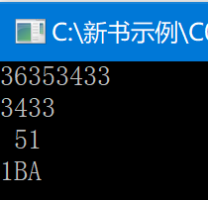
3.1.2 数据地址的类型及转换
程序运行结果是什么？为什么？
char s[10];
strcpy(s,”1234567”);
printf(“%x \n”, *(long *)(s+2));
printf(“%x \n”, *(short *)(s+2));
printf(“%d \n”, *(char *)(s+2));
*(int *)(s+1)=16706;
printf(“%s \n”,s);
31H
32H
33H
34H
35H
36H
37H
00H
地址 小
s
地址 大
关键词：地址类型转换
工程 type_convert

Slide 12
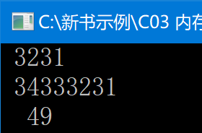
3.1.2 数据地址的类型及转换
#define _CRT_SECURE_NO_WARNINGS
#include <iostream>
union test {
char s[10];
char c;
short x;
int y;
}temp;
int main()
{ strcpy(temp.s, "1234567");
printf(" % x \n", temp.x);
printf(" % x \n", temp.y);
printf(" % d \n", temp.c);
return 0;
}
31H
32H
33H
34H
35H
36H
37H
00H
小地址
s
大地址
工程：union_type

Slide 13
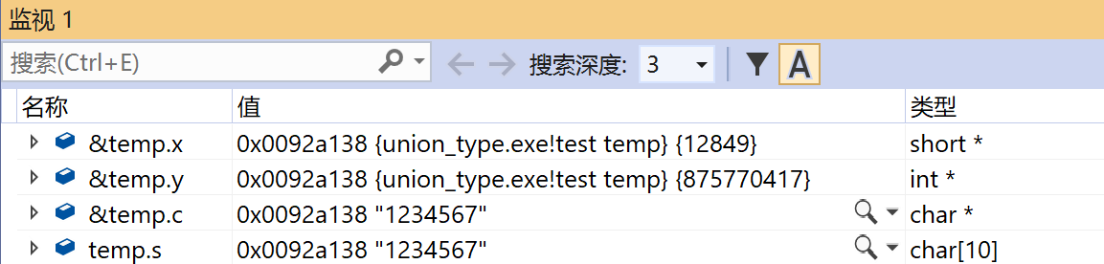
3.1.2 数据地址的类型及转换
union test {
char s[10];
char c;
short x;
int y;
}temp;
strcpy(temp.s, "1234567");
工程：union_type

Slide 14
3.2 数值数据在计算机内的表示形式
定点表示法
数值数据
数据
浮点表示法（实数）
字符数据
常用的数值数据为二进制、十进制、十六进制、BCD码。
字符数据: ASCII (美国信息标准交换代码)
GB2312
GBK

Slide 15
3.2.1 有符号和无符号整数的表示形式
整数的表示法（小数点固定在第0位的后面）
1. 十进制数转换成16进制数
18
30
347
12 H 1E H 15B H
2. 将以上数据转换成二进制数
10010 B 11110 B 101011011 B

Slide 16
3.2.1 有符号和无符号整数的表示形式
3. 有符号数的n位二进制的补码表示
正数的补码是其本身；
负数的补码：先求其相反数的补码，然后对该
补码的二进制逐位求反，最后加1。
设 n =16, — 69DA H 的补码表示是多少？
－69DA H 的相反数是 69DA H,
对应的二进制是 0110 1001 1101 1010 B,
逐位求反 1001 0110 0010 0101 B
加1后： 1001 0110 0010 0110 B
[ -69DAH]补 ＝ 9 6 2 6 H

Slide 17
3.2.1 有符号和无符号整数的表示形式
设 n =16, — 69DA H 的补码表示是多少？
[ -69DAH]补 ＝ 9 6 2 6 H
观察： 二进制数 0110 1001 1101 1010 B
逐位求反 1001 0110 0010 0101 B
它们的和： 1111 1111 1111 1111 B
对16进制数的直接求反方法：
6 9 D A H
设 n =32, —69DAH 的补码表示是多少？
+
? ? ? ?
(9625 H)
F F F F H
FFFF9626H
一个二进制数的补码表示中，其最高位（即符号位）向左扩展若干位后，得到的仍然是该数的补码。

Slide 18
3.2.1 有符号和无符号整数的表示形式
设 n =16, — 69DA H 的补码表示是多少？
[ -69DAH]补 ＝ 9 6 2 6 H
6 9 D A H
+
? ? ? ?
(9625 H)
F F F F H
6 9 D AH + 9 6 2 5 H＝ F F F F H
6 9 D AH + 9 6 2 5 H +1 = 10000 H = 2¹⁶
6 9 D AH + [ -69DAH]补 = 2^{n} (n=16)
[ -69DAH]补 = 2^{n} - 6 9 D AH

Slide 19
3.2.1 有符号和无符号整数的表示形式
有符号数的表示范围
8位补码： 80H --- 7FH (-128 ,127)
16位补码：8000H --- 7FFFH (-32768 , 32767)
正数
0 0 0 0 0 0 0 1
0 1 1 1 1 1 1 1
1
7F
N=8
1 1 1 1 1 1 1 1
1 0 0 0 0 0 0 0
负数
-1
-128

Slide 20
3.2.1 有符号和无符号整数的表示形式
有符号数（补码表示）的大小比较
设 n = 16, 试比较：
5678H vs 7345H ?
5678H vs 8345H ?
3271H vs 0A521H ?
0A521H vs 0B521H ?
<
>
>
<

Slide 21
3.2.1 有符号和无符号整数的表示形式
有符号数（补码表示）的大小比较
0
FFFFH
1
最大负数
5678H < 7345H
5678H > 8345H
3271H > 0A521H
0A521H < 0B521H
最大正数
最小负数
8000H
7FFFH

Slide 22
3.2.1 有符号和无符号整数的表示形式
无符号数及其表示范围
一个段中的偏移地址，就是一个无符号数。
最小的无符号数是0。
8位无符号数： 0H --- FFH (0 ,255)
16位无符号数： 0H --- FFFFH (0 ,65535)
无符号数的大小比较？

Slide 23
3.2.1 有符号和无符号整数的表示形式
设 n=8, 有一个数 M,
1 1 1 1 1 1 1 1
Question: 若将其看成一个数的补码，它表示的什么数？
-1
Question: 如果M作为无符号数，它表示的是多少？
255
Question: 哪到底将它看成什么数呢？
Answer: 这取决于访问该单元的指令。看一个C程序

Slide 24
3.2.1 有符号和无符号整数的表示形式
#include <stdio.h>
void main()
{
short x;
unsigned short y;
x= -1;
y= -1;
printf("%d %d\n", x, y);
}
结果是：
-1 65535
在汇编语言中也有类似于unsigned的约定。
工程： c_有符号和符号的比较

Slide 25
3.2.1 有符号和无符号整数的表示形式
#include <stdio.h>
void main()
{
short x;
unsigned short y;
x=-1; y=-1;
if (x>3)
printf(“1 %d\n”,x);
if (y>3)
printf(“2 %d\n", y);
}
结果？
翻译成的语句是？
谁来把一个数当有符号数看，还是无符号数？
工程： c_有符号和符号的比较

Slide 26
3.2.2 BCD码
BCD (Binary Coded Decimal):二进制编码的十进制
用4位二进制数表示一位十进制数。
1 = 0001 BCD 8 = 1000 BCD
2 = 0010 BCD 9 = 1001 BCD
……
9781的压缩BCD码
0001
1001 0111
0000 0001
0000 1000
0000 0111
0000 1001
9781的非压缩BCD码

Slide 27
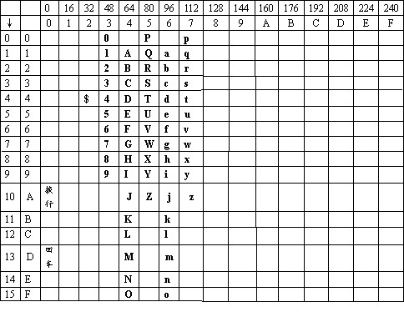
3.3 字符数据在机内的表示形式
ASCII码字符表
American Standard Code for Information Interchange

Slide 28
3.3 字符数据在机内的表示形式
字符串 ‘1234ABCD’ 的表示结果：
31H
32H
33H
34H
41H
42H
43H
44H
地址 小
地址 大

Slide 29
3.3 字符数据在机内的表示形式
Q: 在键盘上输出123。计算机中得到是什么呢？
若要用其作数值运算，如何办呢？
31H
32H
33H
7BH
串数转换程序
‘123’的字符串形式
123的数值形式

Slide 30
3.4 数据段定义
3.4.1 数据定义伪指令
[变量名] 数据定义伪指令 表达式[，…]
db、byte、sbyte
dw、word、sword
dd、dword、sdword
dq、qword、sqword
dt、tbyte
real4
real8
字节类型
字类型
双字类型
四字类型
10个字节类型
单精度浮点数类型
双精度浮点数类型
表达式有5种形式

Slide 31
3.4 数据段定义
3.4.2 表达式
[变量名] 数据定义伪指令 表达式[，…]
数据定义伪指令: DB, DW, DD,DQ, SBYTE ……
表达式的4种形式
数值表达式
字符串
地址表达式
重复子句 n DUP (表达式[，…])

Slide 32
3.4 数据段定义
X
0AH
0AH
00H
78H
56H
34H
12H
78H
56H
数据定义伪指令 数值表达式
Y
34H
12H
00H
00H
00H
00H
X DB 10
Y DW 10
Z DD 12345678H
U DQ 12345678H
V DT 12345678H
Z
如下定义正确吗？
K DB 1234H
U

Slide 33
3.4 数据段定义
数据定义伪指令 字符串
X
61H
62H
63H
64H
31H
32H
32H
31H
U
64H
63H
62H
61H
X DB ‘abcd’
Y DB ’12’
Z DW ’12’
U DD ‘abcd’
Y
如下定义正确吗？
K DW ‘1234’
Z

Slide 34
3.4 数据段定义
数据定义伪指令 地址表达式
地址表达式：由变量、标号、常量、[R] 和运算符组成的有意义的式子。
在数据定义语句中，不能出现带寄存器符号的地址表达式。

Slide 35
3.4 数据段定义
数据定义伪指令 地址表达式
DD 变量或标号
变量定义在32位段中，偏移地址是32位的，用变量的偏移地址来初始化相应双字单元。

Slide 36
3.4 数据段定义
地址表达式的数据存放
X
12H
0x00284005
.DATA
X DB 12H
Y DD X
Y
05H
0x00284006
40H
28H
00H

Slide 37
3.4 数据段定义
数据定义伪指令 重复子句
N DUP (表达式[，表达式]…)
例1： X DB 3 DUP (2)
X DB 2, 2, 2

Slide 38
3.4 数据段定义
数据定义伪指令 重复子句
例2： Y DB 3 DUP (1,2)
Y DB 1, 2, 1, 2, 1, 2
例3：Z DB 3 DUP (1, 2 DUP (2) )
Z DB 3 DUP (1, 2 ,2 )
Z DB 1, 2, 2, 1, 2, 2, 1, 2, 2

Slide 39
3.4 数据段定义
Q：同一个数值表达式在不同数据定义伪指令后的表现形式？
Q：一条数据定义伪指令后的多个表达式的存放方法？
Q：地址表达式是什么？
Q：地址表达式出现在 DD后, 其意义是什么？
Q：重复子句的嵌套和展开？

Slide 40
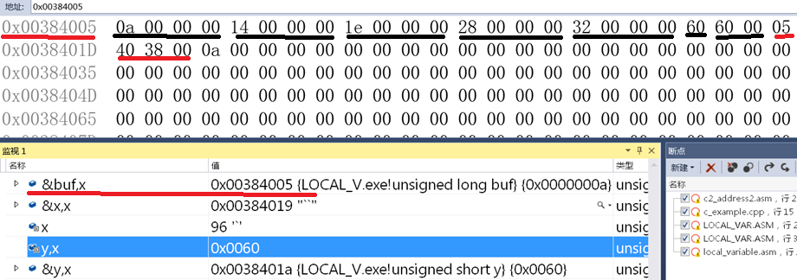
3.4 数据段定义
buf dd 10,20,30,40,50
x db 60H
y dw 60H
z dd BUF

Slide 41
3.4 数据段定义
3.4.3 汇编地址计数器
用来记录当前拟分配的存储单元的地址
x db ‘ABCD’
y dw $-x ; 4
z dw $-x, $-x ; 6, 8
buf dw 20, 30， 40
len = ($-buf)/2 ; 该值为buf中字数据的个数。

Slide 42
3.4 数据段定义
使用置汇编地址计数器伪指令来修改$的值
org 数值表达式
功能：将$置为数值表达式的值。
例： org $+5 ;
在上一个变量空间分配后，空出5个字节。
使用伪指令 even、align，来指定下一个变量的起始地址的对齐特性，其本质是修改$的值。
even是使$变成大于等于原$的最小偶数。
align 后面跟1、2、4、8、16等数，使得$变成不小于原$且能被1、2、4、8、16整除的数。

Slide 43
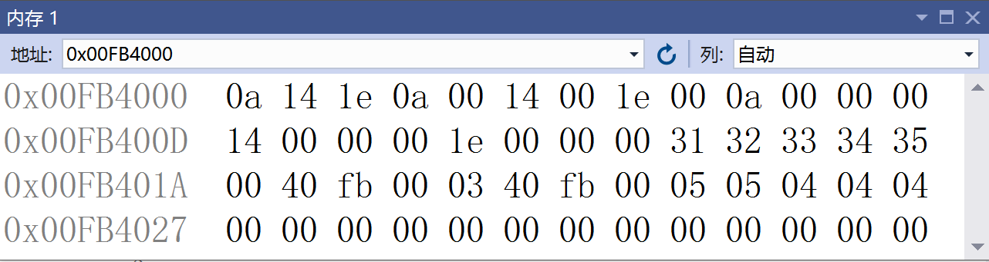
3.4 数据段定义
.686P
.model flat, stdcall
ExitProcess proto :dword
includelib kernel32.lib
.data
x db 10, 20, 30
y dw 10, 20, 30
z dd 10, 20, 30
u db '12345'
u_len = 5
p dd x, y
q db 2 dup (5), 3 dup (4)
.stack 200
.code
start:
invoke ExitProcess, 0
end start

Slide 44
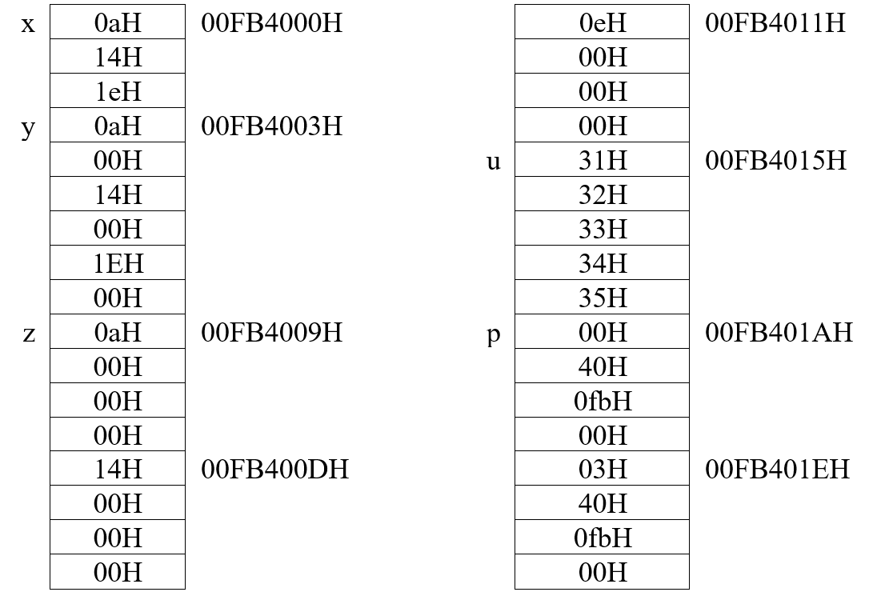
3.4 数据段定义

Slide 45
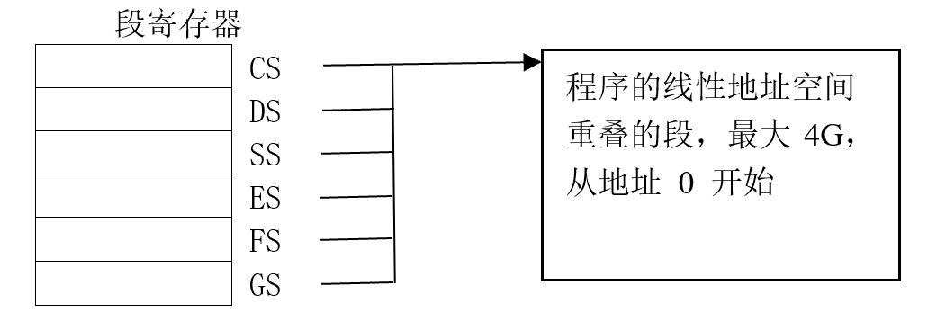
3.5 主存储器分段管理
内存管理有两种模型：扁平内存模型和分段内存模型。
在扁平内存模型中，代码、数据、堆栈等全部放在同一个4GB的空间中。
虽然代码、数据、堆栈放在同一个段中，但是在段的不同位置，仍然是分离的。

Slide 46
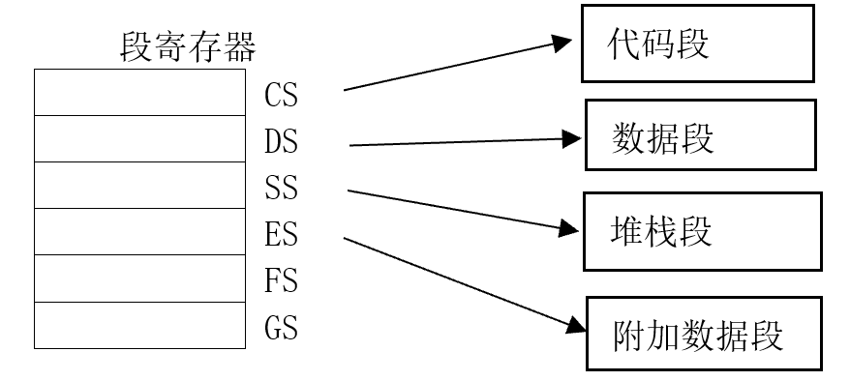
3.5 主存储器分段管理
内存管理有两种模型：扁平内存模型和分段内存模型。
在分段内存模型中，每个分段通常加载不同的分段选择器，以便每个段寄存器指向线性地址空间内的不同段。

Slide 47
3.6 主存储器物理地址的形成
3.6.1 8086和x86-32实方式下物理地址的形成
3.6.2 保护方式下物理地址的形成

Slide 48
3.6.1 8086和x86-32实方式下物理地址的形成
内存1M, 20位物理地址，CPU中是16位的寄存器。
16位的寄存器如何与20位的物理地址建立对应关系？
内存
加法器
数据
ES
DS
SS
CS
IP
总线
控制
逻辑
20根地址线
16根数据线
CPU局部示意图
注：8088是8根数据线

Slide 49
3.6.1 8086和x86-32实方式下物理地址的形成
Q: 程序中能够直接使用物理地址吗？
有必要使用物理地址吗？
程序中单元（如变量等）的相对位置，逻辑地址
几个不同颜色的线条。
确定了白线条的位置，其它线条的位置可以由它们之间的相对位置关系计算。

Slide 50
3.6.1 8086和x86-32实方式下物理地址的形成
段首址
距段首址的距离，
亦称段内偏移
分段
段的开始地址要能被16整除。
16 = 10H
= 10000B
段开始单元的物理地址 /16
→ 段址
段址 * 16 + 偏移地址 = 物理地址

Slide 51
3.6.1 8086和x86-32实方式下物理地址的形成
段址 * 16 + 偏移地址 = 物理地址
段之间可以完全重叠
12000H
偏移345H
1200：0345
12340H
偏移是5
1234：0005
12345 H
段中某一存储单元的地址是用两部分来表示的，
“段首地址：偏移地址”，称它为二维的逻辑地址。

Slide 52
3.6.1 8086和x86-32实方式下物理地址的形成
一个段最大为
64KB.
(2 ¹⁶)
段首址
分段
1M内存最少有16个段
同时访问4个段, 段寄存器
CS,DS,ES,SS

Slide 53
3.6.1 8086和x86-32实方式下物理地址的形成
8086中，只有4个段寄存器 CS,DS, ES,SS
在代码段中取指令时：
指令物理地址PA=（CS）左移四位 +（IP）
注意，使用的是IP, 而不是EIP
在数据段中读/写数据时：
数据的物理地址PA=（DS或ES）左移四位 +16位偏移地址 (偏移地址由寻址方式确定)
在堆栈操作时：
栈顶的物理地址PA=（SS）左移四位 +(SP)

Slide 54
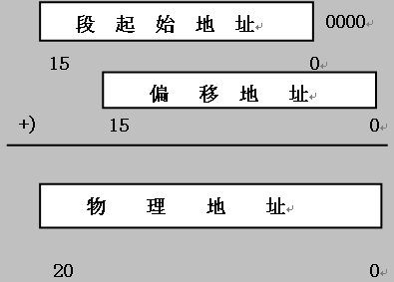
3.6.1 8086和x86-32实方式下物理地址的形成
1. 实方式物理地址的形成
32位CPU与8086一样
只能寻址1M物理存储空间
可以访问6个段
CS, DS, SS, ES, FS, GS
每个段至多64K
物理地址 ＝ （段寄存器）_{左移4位} ＋偏移地址

Slide 55
3.6.1 8086和x86-32实方式下物理地址的形成
C语言程序中，变量的定义和指令写在一起
C语言程序中无分段的概念
机器语言层次上，是要分段的
在C程序编译时，将变量的空间分配和指令分开，
分别放在不同段中。
思考题：
为什么机器指令和数据存放要分开呢？

Slide 56
3.6.2 保护方式下物理地址的形成
80386中寄存器32位，地址线32根。
在多任务环境下，系统中有多个程序在运行。
程序之间要隔离！
分段是存储管理的一种方式，为保护提供基础；
不同程序在不同段中；
一个程序可以包含多个段;
段用于封闭具有共同属性的存储区域；

Slide 57
3.6.2 保护方式下物理地址的形成
Q：
不隔离会带来什么问题？
#include "stdafx.h"
#include <stdio.h>
int main(int argc, char* argv[])
{
int c[10];
int y;
y=25;
printf("%d\n", y);
c[-1]=48;
// c[-10000]=48;
printf("%d\n",y);
return 0;
}

Slide 58
3.6.2 保护方式下物理地址的形成
Q：如何实现程序之间的隔离？
分段是存储管理的一种方式，为保护提供基础；
不同程序在不同段中；
一个程序可以包含多个段;
段用于封闭具有共同属性的存储区域；

Slide 59
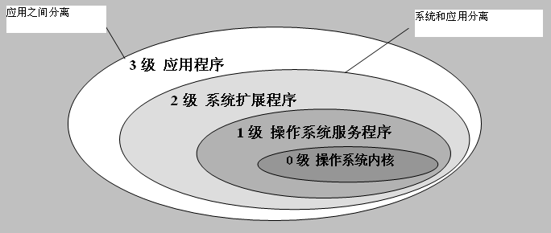
3.6.2 保护方式下物理地址的形成
(1) 特权级
CPU 总是在一个特权级上运行，称为当前特权级。
被访问段的特权级应等于或低于当前特权级

Slide 60
3.6.2 保护方式下物理地址的形成
Q：要保护一个段，应该提供哪些信息？
这些信息又存放在何处？
(2) 描述符 (description)
段的起始位置（段基地址）
段的大小（段界限）
段的特权级
段的属性（是代码段，数据段，还是堆栈段？）
（数据段是否可写？代码段是否可读出？）
段的位置（在内存还是在磁盘？）
段的类型（在系统段还是用户段？）
段的使用（段被访问过，还是没有？）

Slide 61
3.6.2 保护方式下物理地址的形成
(2) 描述符
段的有关信息的描述
15
0
段界限 L15~L0
低地址
1
2
段基地址 B15 ~ B0
3
P | DPL | S | TYPE | A | 段基地址 B23 ~ B16
4
段基地址 B31 ~ B24 | G | D | 0 | 0 | 段界限L19~L16
高地址
段基地址：B31 ~ B0, 共32位；
段界限： L19 ~ L0, 共20位

Slide 62
3.6.2 保护方式下物理地址的形成
(3) 描述符表
描述符的集合 －－ 描述符表
局部描述符表：
一个LDT，是一个系统段，最大可为64KB,最多可存放8192个描述符。（64KByte / 8Byte per Descriptor)
LDT_A
描述符A0
描述程序A的代码段
对每一个程序，都建立一个局部描述符表（LDT)。
描述符A1
描述程序A的数据段
描述符A2
描述程序A的堆栈段
描述程序A的……
LDT_B
描述符B0
描述程序B的代码段
Local Description Table
描述符B1
描述程序B的数据段
描述程序B的……

Slide 63
3.6.2 保护方式下物理地址的形成
(3) 描述符表
全局描述符表：只有一个。GDT最大可为64KB,
存放8192个描述符。包括：
操作系统所使用的段的描述符；
各个LDT段的描述
GDT
OS代码段描述符
描述OS的代码段
OS数据段描述符
描述OS的数据段
OS堆栈段描述符
描述OS的堆栈段
LDT_A段的描述符
描述LDT_A段
LDT_B段的描述符

Slide 64
3.6.2 保护方式下物理地址的形成
全局描述符表，局部描述符表，
程序段
之间的关系：
全局描述符表
内存
程序A的描述符段
(LDT)
程序B的描述符段
(LDT)
程序A的段1
程序A的段2
程序A的段3

Slide 65
3.6.2 保护方式下物理地址的形成
GDTR
全局描述符表
LDTR
47
15
0
基址 限长
15
3
2 0
程序B的描述符段(LDT)
索引值n
32位的基址，使得GDT可以定位在线性地址空间的任何位置
13位的索引值，可表示8192个索引项
程序A的描述符段(LDT)
程序A的段1
程序A的段2
内存示意图
程序A的段3
程序B的段X

Slide 66
xxxx : yyyyyyyy 到线性地址的映射
GDTR
47 15 0
xxxx
描述符索引
TI
特权级
基址
限长
2
1 0
xxxx不是段的开始地址，
而是指出找相应段描述符的方式。称为段选择符。
GDT
xxxx的高13位
(1) TI 位为 0
段基地址
从GDTR寄存器中获取GDT的基址；
在GDT表中，以XXXX的高13位作为索引，取出一个描述符A；
描述符A中的段基地址 ＋ yyyyyyyy : 为要访问单元的线性地址。
＋
yyyyyyyy
线性地址

Slide 67
xxxx : yyyyyyyy 到线性地址的映射
xxxx
描述符索引
TI
特权级
全局描述符表
2
1 0
GDTR
(2) 若TI 位为 1
LDTR
从GDTR寄存器中获取GDT的基址；
在GDT表中，以LDTR的高13位作为索引，取出一个描述符A；
描述符A描述的段为一个LDT段(LDT_A)。
用 XXXX的高13位，作为索引，在LDT_A段中找到描述符P_A。
P_A描述段的基址＋yyyyyyyy 为线性地址。
某局部描述符表
xxxx
段基地址
+
yyyyyyyy
15
3
2 0
LDTR
索引值n

Slide 68
3.6.2 保护方式下物理地址的形成
GDTR
从虚拟地址到线性地址
47 15 0
全局描述符表
基址
限长
15
3
2 0
LDTR
索引值n
内存
程序A的描述符段
(LDT)
程序B的描述符段
(LDT)
程序A的段1
程序A的段2
程序A的段3
xxxx
描述符索引
TI
特权级
2
1 0

Slide 69
3.6.2 保护方式下物理地址的形成
从线性地址到物理地址
10 10 12
线性地址
页目录
页表
偏移量
物理地址
+
页表项
+ ＝》
+
页目录项
页表
CR3
页目录

Slide 70
3.6.2 保护方式下物理地址的形成
描述符
描述符表
局部描述符表
全局描述符表
中断描述符表
段选择符
线性地址的形成
物理地址的形成

Slide 71
第3章主存储器及数据在计算机内的表示形式
作业
P51 3.13、3.14
3.16、3.17

Slide 72
第3章主存储器及数据在计算机内的表示形式
课堂作业
P51 3.15
设有如下数据段，请画出内存存放示意图。
.data
x db 0AH, 0DH, ‘Good’, 0
dw 10, 20
y db 0AH, 0DH, ‘Hello’, 0
dw 10H, 20H
P dd x, y ; 设x的地址是009E4000H

